Slide 1


Slide 2
Цель: сформировать у детей представления о русской народной
сказке через различные виды деятельности.
Задачи:
1. Образовательные:
Создать необходимые условия для знакомства со сказками.
Развивать познавательные способности ребенка, любознательность, творческое воображение, память, фантазию.
Работать над звукопроизношением, развивать звуковую культуру речи детей.
Формировать умение пересказывать сказки.
2. Развивающее:
Развивать групповую сплоченность, самооценку детей.
3. Воспитательные:
Воспитывать у детей уважение к самому себе и другим детям.
Пробуждать интерес к сказкам.

Slide 3
Актуальность проблемы:
Народные сказки – самая древняя из распространенных форм устного народного творчества, присутствующая у всех народов. Сказка отражает убеждения, воззрения, главенствующие черты национального характера, обличает классовые отношения, одновременно обнажая старинный быт, который зачастую отражается в отдельных произведениях - бытовых сказках, сказках о животных, волшебных сказках. Овладение родным языком, развитие речи является одним из самых важных приобретений ребенка в дошкольном детстве и рассматривается в современном дошкольном воспитании, как общая основа воспитания и обучение детей.
Предполагаемые итоги реализации проекта:
-Дети познакомятся со многими русскими народными сказками, будут знать их содержание.
-Дети попробуют в играх – драматизациях, кукольных театрах, настольных театрах передавать своего героя.
-Привлечение родителей к дальнейшему участию в мероприятиях группы (конкурсы рисунков, поделок, пополнение развивающей среды и т. д.)
-Развитие у детей познавательной активности, творческих способностей, коммуникативных навыков.
-Организация выставки рисунков «В гостях у сказки»
-Развитие у детей творческих способностей через конструирование, рисование, лепку, аппликацию.

Slide 4
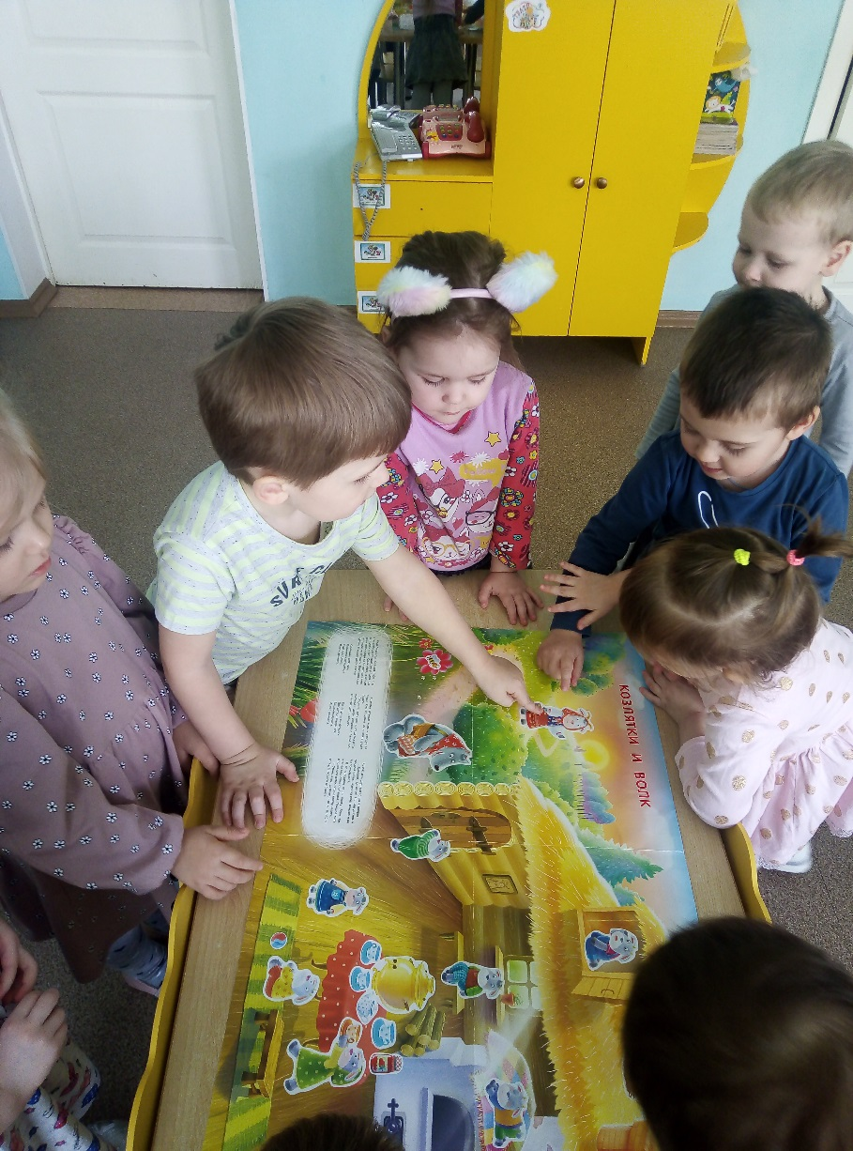
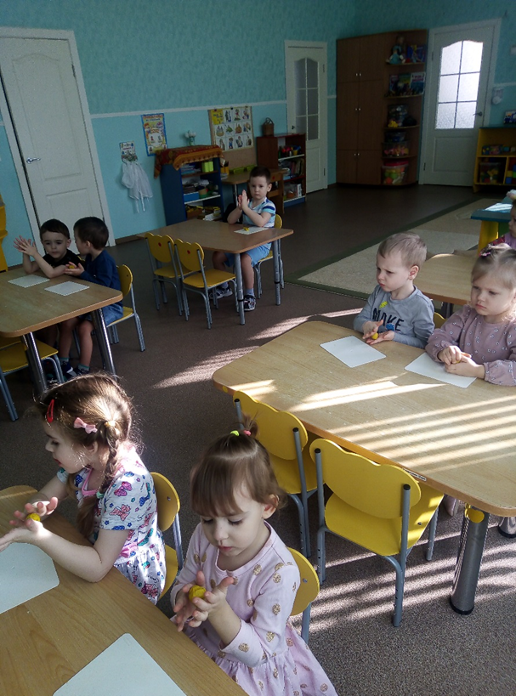

Slide 5
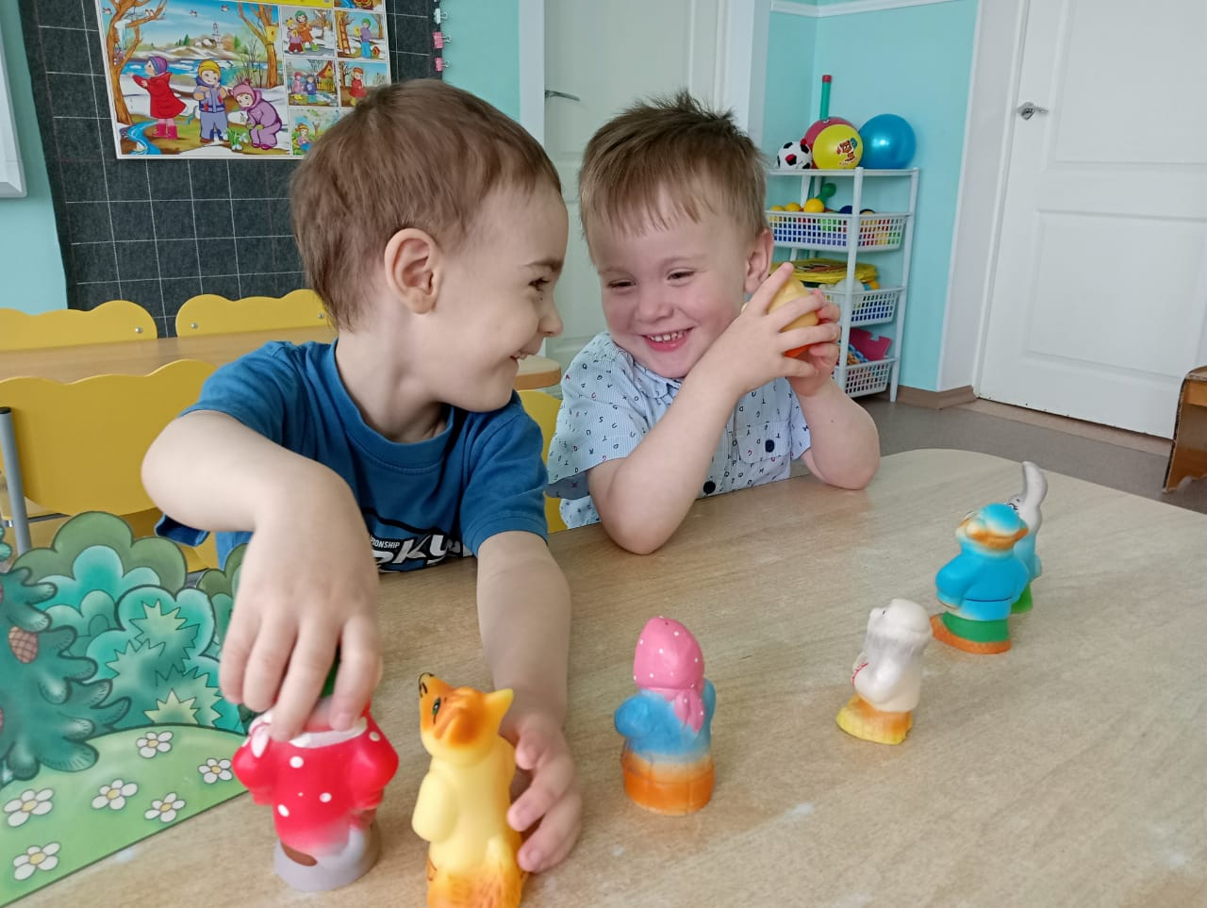
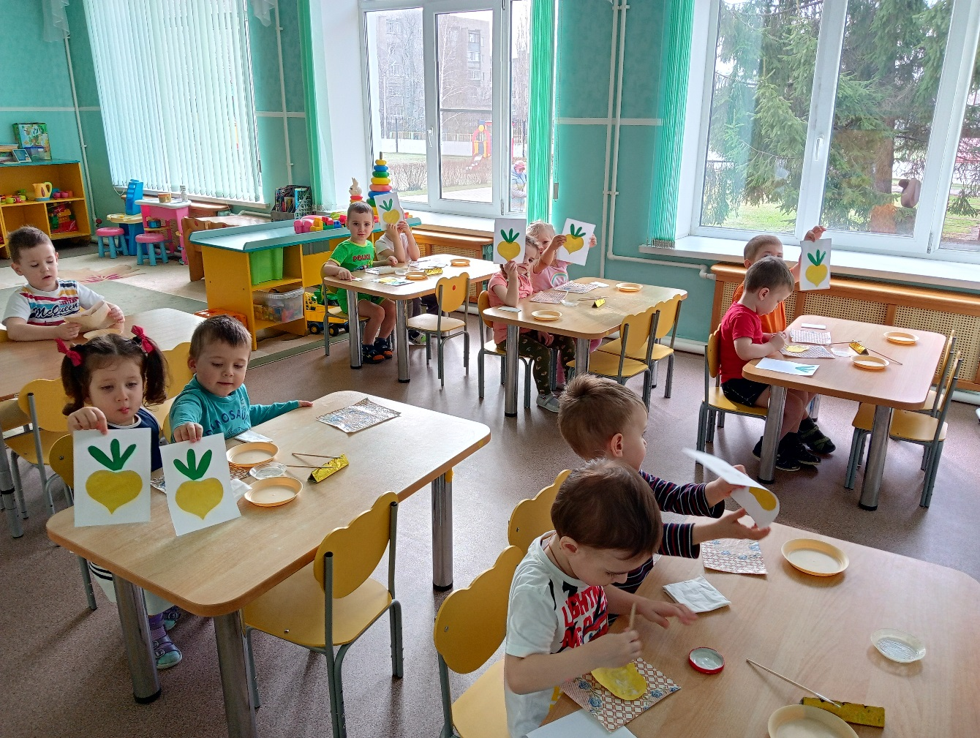

Slide 6
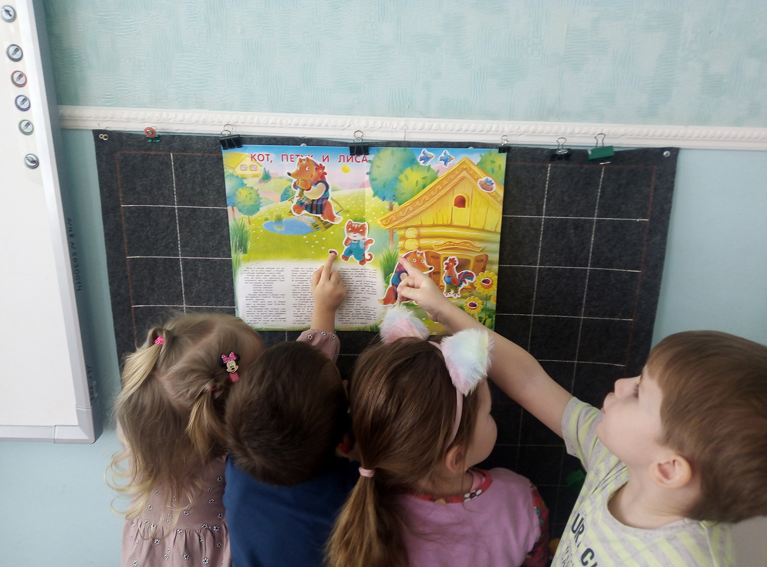
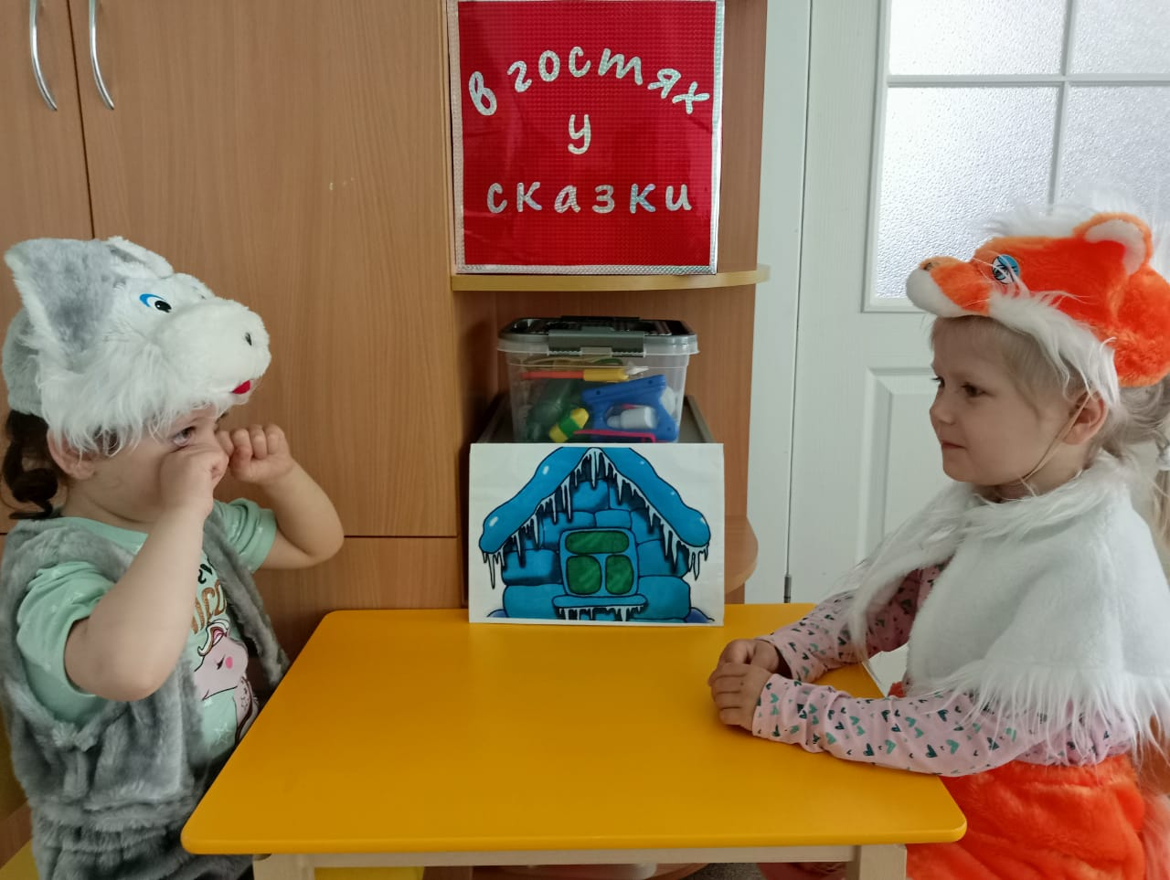

Slide 7
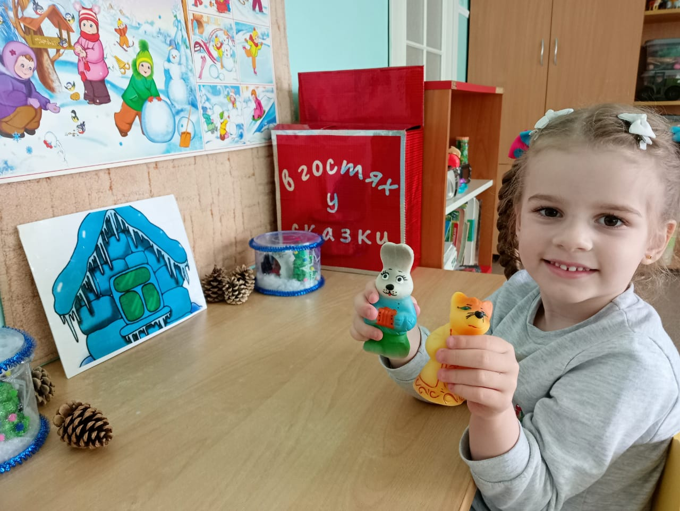
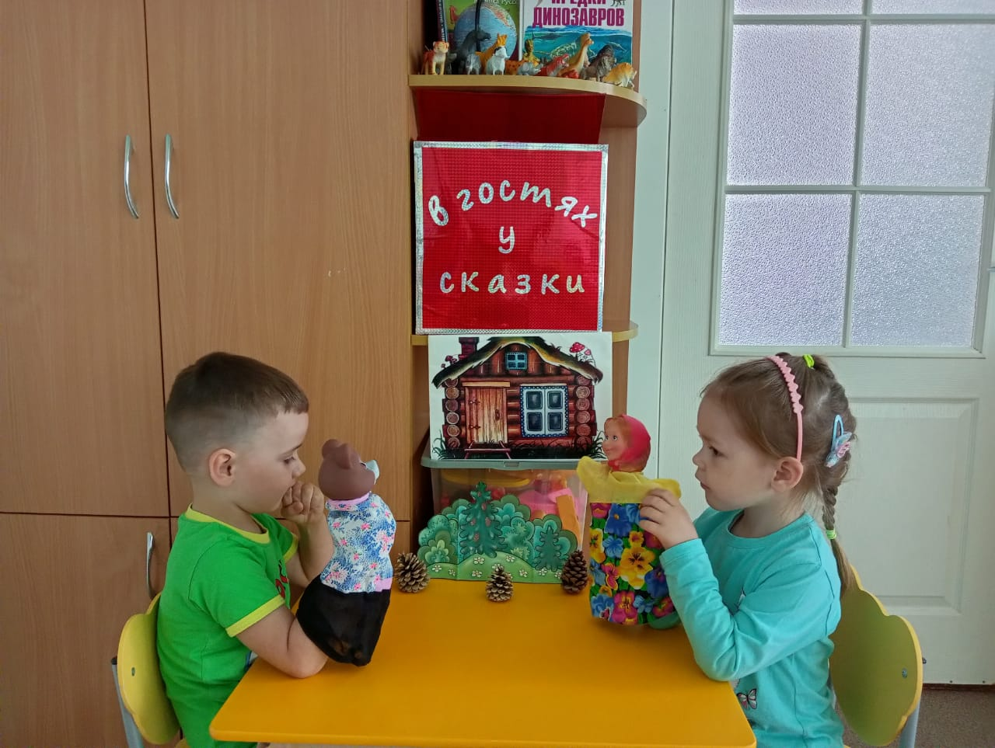

Slide 8
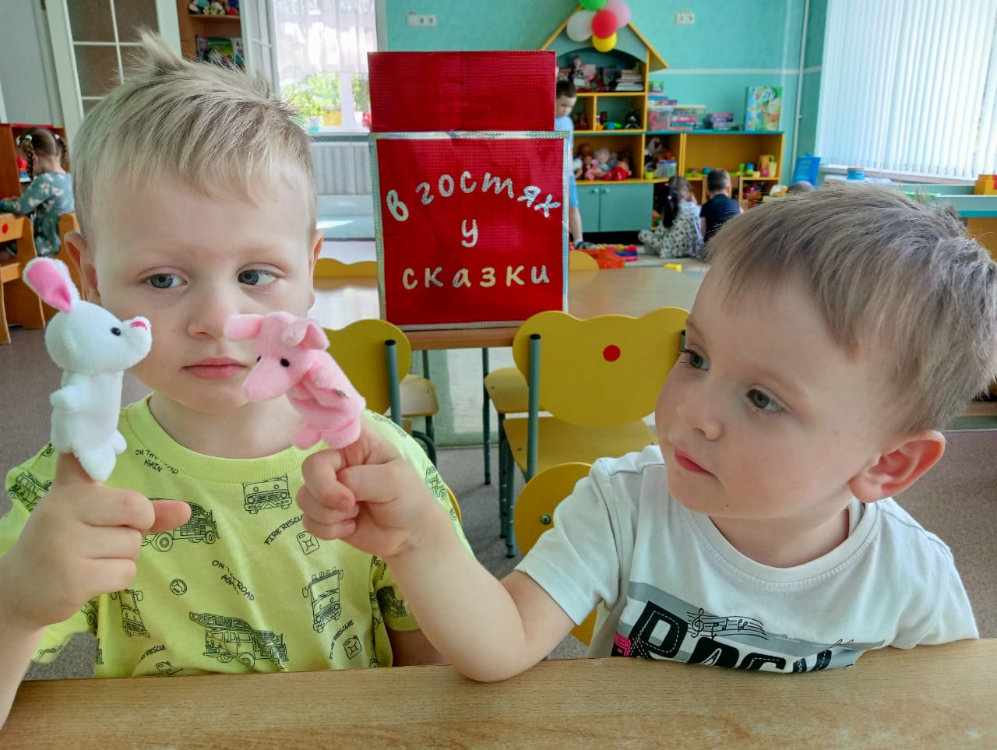
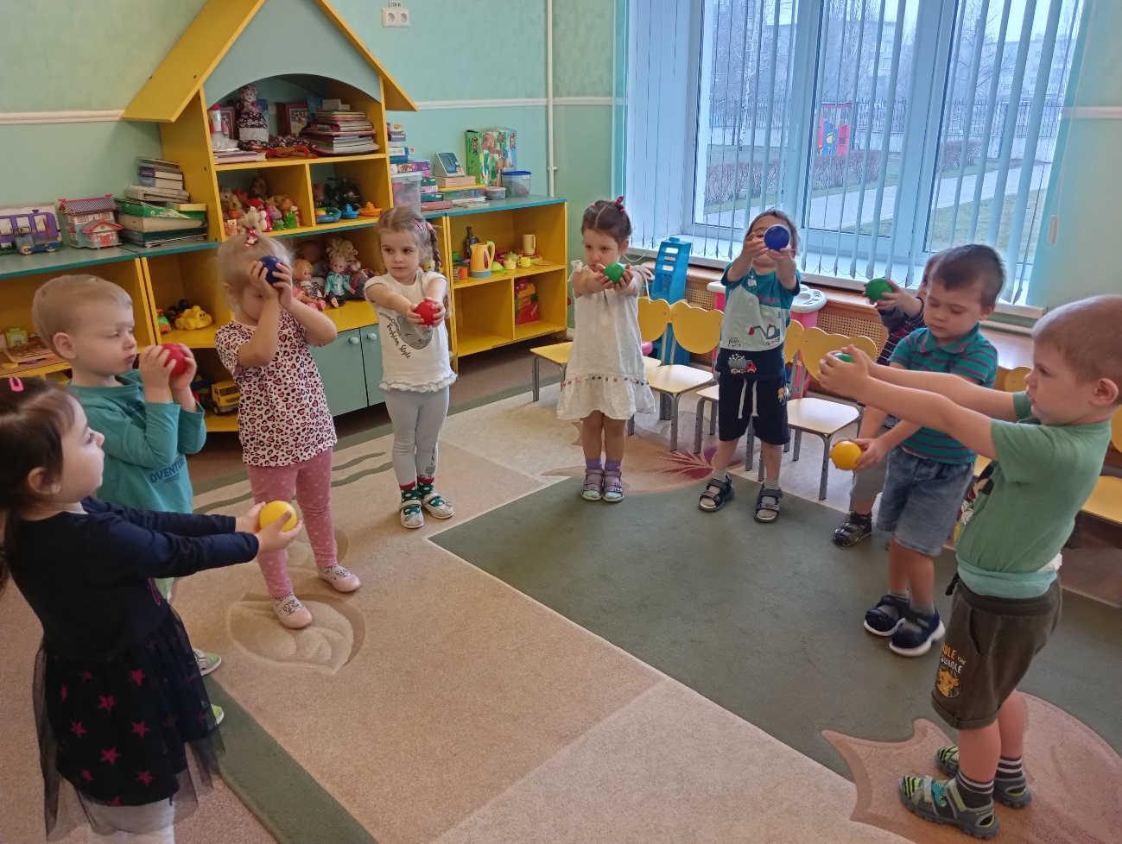

Slide 9
